Slide 1
CCNA Exploration “接取WAN”課程
資訊網路技術系 姜文忠

Slide 2
歡迎參加 “接取WAN”課程
LAN 交換和無線網路
握必要的技能，以便規劃和實作不同應用場合下的小型網路。
線上課程教材與教學工具和練習配合使用
教師組織的教室展示、討論和實作
使用 Networking Academy 教室內的網路設備進行的實驗操作
線上評分考試和對應的成績冊
Packet Tracer 6 模擬工具
教室練習用到的其它軟體

Slide 3
全球社群
加入 Networking Academy，就是加入全球性共同的目標和技術社群。
已有160 多個國家的中學、大專院校、大學及其它機構參與。
http://www.academynetspace.com來了解全球 Networking Academy 社群的分佈情況。

Slide 4
保持聯繫
線上教材以及課程工具都是 Cisco Networking Academy 計畫的一部分。
該專案供學生、教師和管理者的入口網站
http://www.cisco.com/web/learning/netacad/index.html
http://cisco.netacad.com
透過該入口網站，還可使用計畫提供其他工具
考試伺服器
學生成績冊
資訊更新和其他相關連結。

Slide 5
給同學的訊息
擴大學生的知識面和技能，讓學生能充實自己。
教材和教師在這一過程中只擔任輔助作用。
有助於學習的建議
記筆記。
勤於思考。
實作(包括Packet Tracer 練習)。
反覆實作。
傳授。
不斷調整。
探索網路世界與營造自己的世界

Slide 6
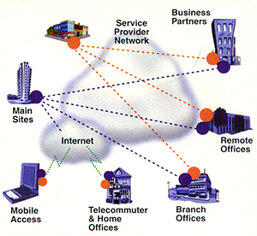
CCNA 4 接取WAN
WAN簡介
PPP
訊框中繼
網路安全
ACL
遠端工作者服務
IP定址服務
網路故障排除

Slide 7
Any Questions?

